Slide 1
传统 WAF与云 WAF

Slide 2
关于我
刘玄
安全宝
安全技术专家
新浪微博:@aqbsec-0000
Gmail: imiyoo2010@gmail.com

Slide 3
WAF(Web App Firewall)
什么是 WAF ？
针对HTTP/HTTPS的安全策略来保护Web应用
如何保护?
安全策略(规则)

Slide 4
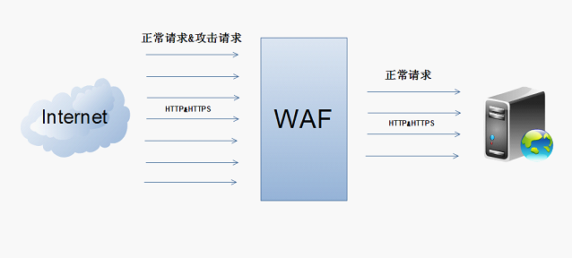
HTTP/HTTPS数据流(单向)

Slide 5
传统的WAF
缺陷:
单向数据流过滤
需要专门部署和安装
价格昂贵,面向于企业和政府
维护成本高
计算能力受限

Slide 6
云WAF
特点:
SaaS模式，安全即服务，免部署，免安装，免维护，免更新
双向数据流过滤机制
基于海量数据的灰度规则和智能调控
计算能力没有限制，支持横向扩展

Slide 7
还可以做什么？
定制化规则,未知攻击(0day)完美防御
客户端行为的分析和跟踪
Web最新攻击态势的跟踪
互联网网站风险预估和通知,防患于未然

Slide 8
安全宝 云WAF
安全宝调度
A-SCHEDULE
智能调度
生成配置
安全宝DNS
A-DNS
抗D节点集群
加速节点集群
安全节点集群
DNS
HTTP
用户
用户网站

Slide 9
云WAF 功能
Web攻击拦截
黑规则:针对已知攻击的过滤和拦截
白规则:针对未知攻击的拦截和防御
访问加速
DNS分区解析，遍布全国各地的节点
静态内容缓存(CDN)
CC、DDoS防御

Slide 10
Web攻击防御架构
HTTP数据流
白规则
黑规则
真实网站
分析与学习
分析与学习
正常日志
未知日志
日志中心

Slide 11
白规则防御
基础思想:一切输入都是有害的
GET http://www.anquanbao.com/aqbtest.php?id=1
Web App可进行交互的输入
URI 请求文件
HTTP请求方法控制
参数控制
字符类型可控(数字，字母，符号和不可视符号)
变量长度可控

Slide 12
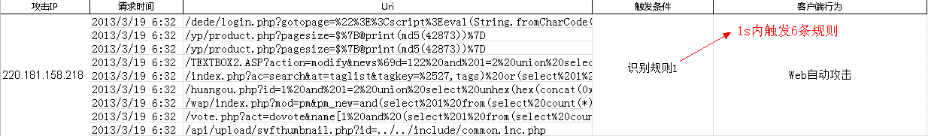
客户端行为分析

Slide 13
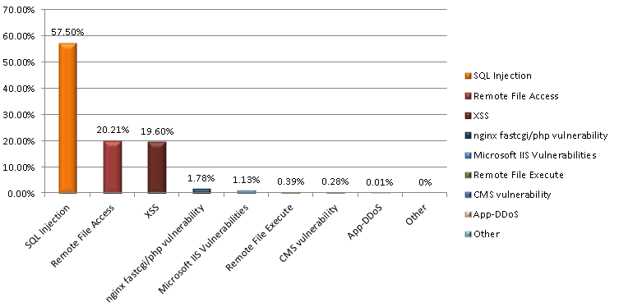
2012.10~2012.12攻击态势统计

Slide 14
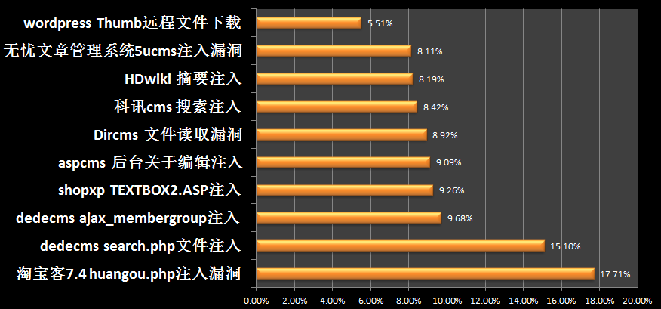
2012年Web应用0day跟踪TOP10

Slide 15
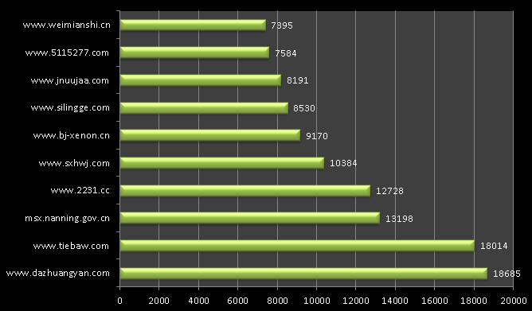
Top 10 风险预警

Slide 16
WAF 的短板
误报
安全策略拦截正常HTTP请求
漏报
安全策略放过攻击HTTP请求

Slide 17
我们一直在努力
误报
富文本的攻击检测
WAF白名单(目录，文件和请求)
严格地规则测试
功能测试
性能测试 (单条规则<1ms，避免ReDoS)
回归测试 海量日志回放(1亿+)
灰度发布机制

Slide 18
漏报
后端Web Server的特点
IIS的%号绕过,复参数，编码特性
IIS、Apache & Nginx“+”号
后端Web App的特点
URL编码绕过
后端Web Db的特点
数据库注释符绕过
数据库的逻辑运算、关键函数

Slide 19
收集漏报
扫描器的高危漏洞
白帽子上报
日志的挖掘
添加规则策略

Slide 20
下一代WAF？
如何解决呢？
从源头上识别:
从源头上控制:

Slide 21
Q&A?
Thanks

